Slide 1

Prácticas externas
Alejandro Medina García

Slide 2
Objetivo
El objetivo general de estas prácticas externas es pasar por todas las fases del desarrollo de una aplicación web para familiarizarse con todas las tecnologías que se encuentran en este dentro de una empresa.
La temática de la aplicación a realizar será una página con autentificación que consulte una base de datos sobre vehículos y el objetivo final será construir una infraestructura destinada al alquiler de estos.
Se tendrá en cuenta dos vistas:
Usuario común.
Usuario administrador.
Antes de comenzar el proyecto completo, se trabajará con las tecnologías que se van a utilizar con el objetivo de llevar un aprendizaje de estas.

Slide 3
Contenidos
01
.Net Core API inicializada
05
Dockerización
02
Documentación de Swagger
06
Front de Ángular dockerizado
03
Peticiones en Postman y Swagger
07
Proyecto completo
04
SQL Server
Casos de uso

Slide 4
1- .Net Core API inicializada
Se han empezado por un proceso de aprendizaje básico sobre C# y .Net Core para empezar a trabajar con la definición de la API. Para ello se han consultado recursos en Pluralsight.
Se ha implementado un login sencillo sin usar aun la base de datos, en el que los únicos atributos de los usuarios son:
Nombre de usuario
Contraseña
Rol
Se ha añadido la funcionalidad de generar JSON Web Token para la autentificación de la aplicación.
Se han implementado controladores que tengan en cuenta las peticiones de inicio de sesión y consultas de coches.

Slide 5
2- Documentación de Swagger
Con el objetivo de tener la API documentada, se ha hecho uso de Swagger en el proyecto. Esta es una herramienta de documentación que, al acceder a una ruta previamente configurada (localhost:[port]/swagger), muestra todas aquellas peticiones que puede atender nuestra API.
Al principio solo se usó para este fin, pero más adelante, se configuró de forma que funcionase como Postman para simular las peticiones.

Slide 6
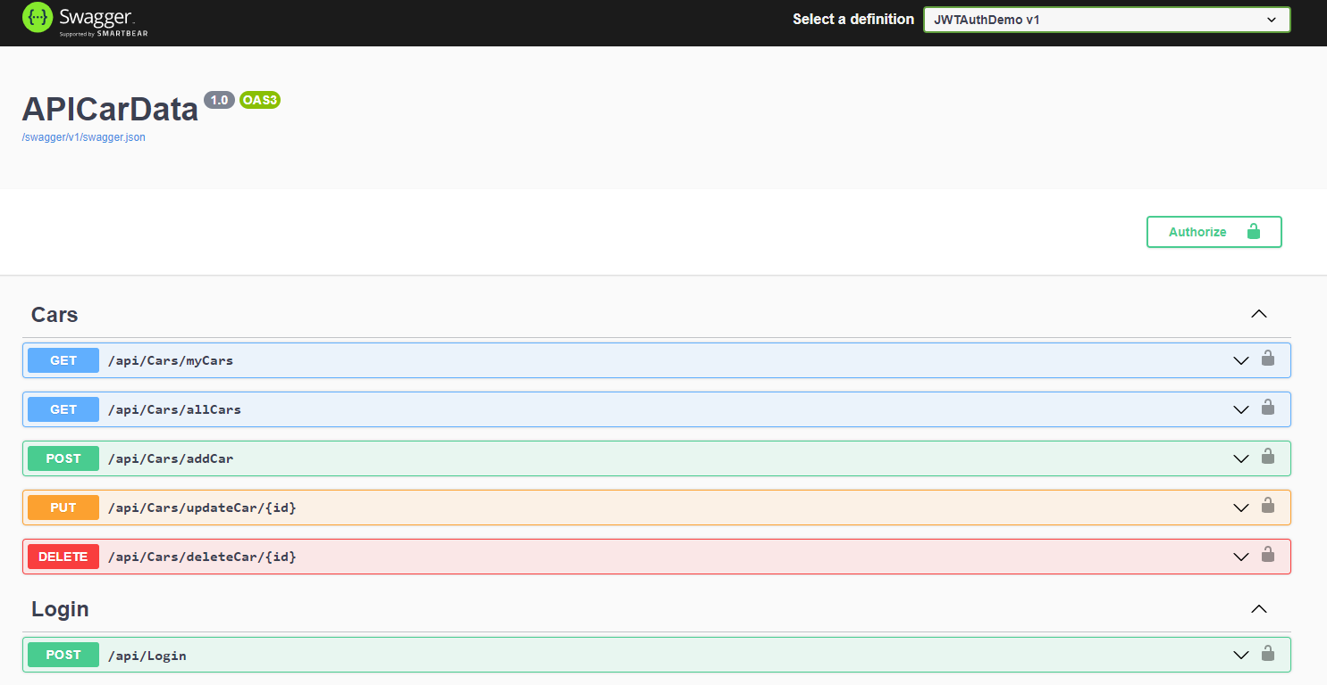
2- Documentación de Swagger
Documentación de la API de Swagger

Slide 7
3- Peticiones en Postman y Swagger
Se ha usado tanto Postman como la funcionalidad previamente mencionada de Swagger para simular peticiones a la API.
Algunas de las peticiones que se han puesto a prueba son:
POST /api/login: Se le manda un usuario y contraseña por el body del header y devuelve una respuesta con el JWT.
GET /api/myCars: Devuelve los coches registrados en la base de datos a nombre del usuario. Hay que mandar el JWT válido previo para que sea una petición permitida
GET /api/allCars: Devuelve todos los coches registrados. Esta petición solo la puede realizar un administrador aportando su JTW en el header.
La decisión de también configurar Swagger para que funcionase de forma similar a la de Postman es conocer otras herramientas a parte de esta, ya que se trata de una tecnología libre frente a una de pago.

Slide 8
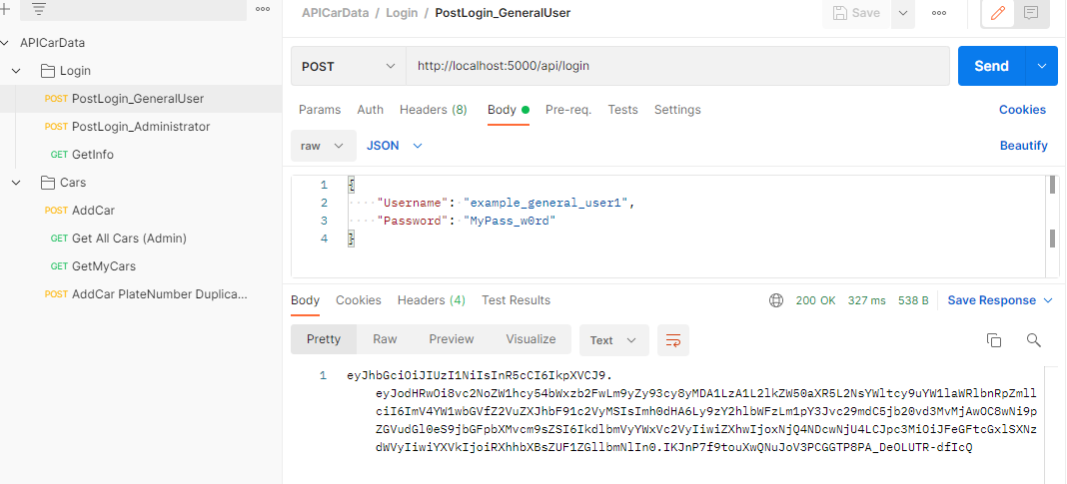
3- Peticiones en Postman y Swagger
Simulación en Postman de login de un usuario general, al que se le devuelve el JTW

Slide 9
4- SQL Server
Para poner en práctica todos los apartados anteriores se ha realizado una prueba de forma local en SQL Server.
Solo se ha realizado por el momento una tabla “Coches”, ya que los usuarios, por este momento, se encuentra alojado en la propia API de forma momentánea. Los atributos de prueba que tiene esta tabla son :
Id
Nombre de usuario
Matrícula
Año de fabricación
Siguiente ITV

Slide 10
5- Dockerización
Usando la tecnología de Docker, se han dockerizado todos los components de nuestro entorno.
Se ha descargado una imagen de SQL Server, de la cual se ha instanciado un contenedor de prueba.
Se ha configurado un Dockerfile en nuestro servicio API y se ha instanciado un contenedor de prueba.
Se ha configurado una Private Virtual Network entre ambos contenedores.

Slide 11
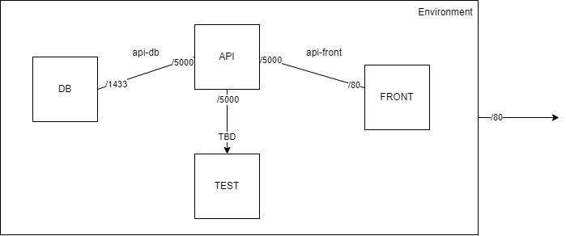
5- Dockerización
Diseño de la estructura del entorno de la aplicación

Slide 12
6- Front de Ángular dockerizado
Se ha inicializado una aplicación base de Ángular, la cual consta de un login sencillo que no tiene funcionalidad alguna por el momento.
Se ha realizado una imagen del servicio de front y hecho un contenedor a partir de esta. Además se ha unido a una nueva Virtual Network a la que pertenece el contenedor de la API.
Para probar un buen funcionamiento de todas las conexiones, se ha realizado una petición GET exitosa a la base de datos.

Slide 13
7- Proyecto completo
Seguidamente a este primer contacto con las tecnologías, se plantea hacer una aplicación web completa. Esta tendrá una temática concreta, un servicio de renting para una empresa.
Se planea que un usuario administrador ponga en oferta de renting coches que estén registrados en la DGT. Por ello, y para que según en código VIN del coche se puedan obtener todos los datos exactos de este, la base de datos tendrá que contemplar la implementación de todos los datos importados de la página oficial de la DGT.
Por último, se automatizará la lectura de los datos y generación de una base de datos a partir de un fichero XML que especifica los archivos de descarga de comprimidos de datos. Para esta tarea, se utilizará el proceso ETL(Extract, Transform, Load).

Slide 14
8- Casos de uso
Se ha diseñado un diagrama de casos de uso en draw.io para cubrir todas las acciones que puedan llegar a hacer los usuarios:
Como usuario cliente:
Puedo iniciar sesión con mi perfil
Puedo registrarme en la página
Puedo ver una pantalla de bienvenida con coches en oferta de alquiler
Puedo ver más información sobre un coche concreto
Puedo añadir un coche en concreto a mi lista de alquiler
Puedo modificar un coche en concreto de mi lista de alquiler
Puedo eliminar un coche en concreto de mi lista de alquiler
Puedo buscar un coche en concreto disponible para alquilar
Puedo ver mi lista de coches en alquiler

Slide 15
8- Casos de uso
Como usuario administrador:
Puedo iniciar sesión con mi perfil
Puedo ver una pantalla de bienvenida con coches en oferta de alquiler
Puedo ver más información sobre un coche concreto
Puedo añadir un coche en concreto a la lista general de coches en alquiler
Puedo modificar un coche en concreto en la lista general de coches en alquiler
Puedo eliminar un coche en concreto en la lista general de coches en alquiler
Puedo buscar un coche en concreto disponible para alquilar
Puedo ver todos los usuarios registrados
Puedo ver todos los perfiles de usuario

Slide 16
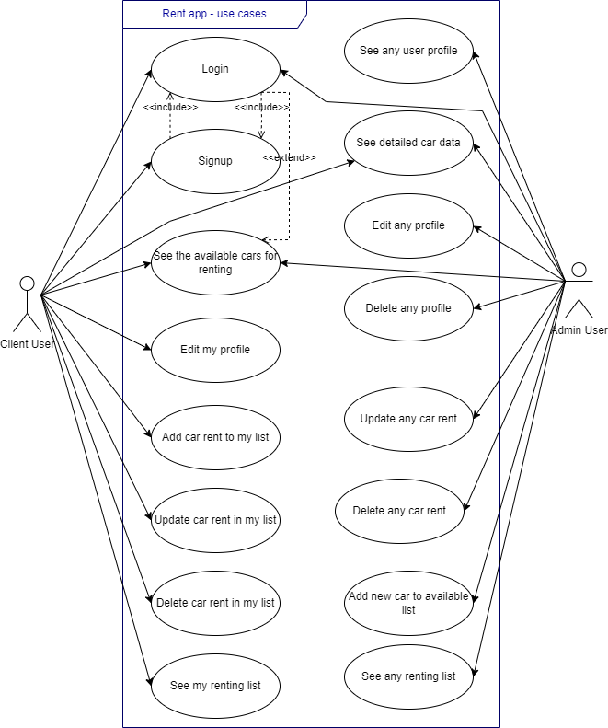
8- Casos de uso

